Slide 1
Игра Том и Джерри
Грушевский Григорий
Кириченко Денис

Slide 2
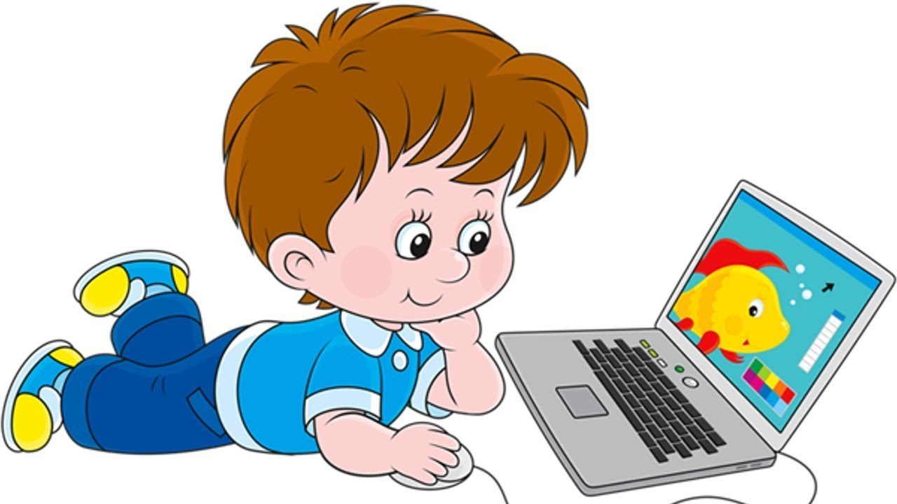
Для знакомство детей и школьников с клавиатурой и мышью персонального
компьютера лучше всего подходит игровой способ. При этом использование
знакомых персонажей мультфильмов увеличит вовлеченность ребенка в процесс.

Slide 3
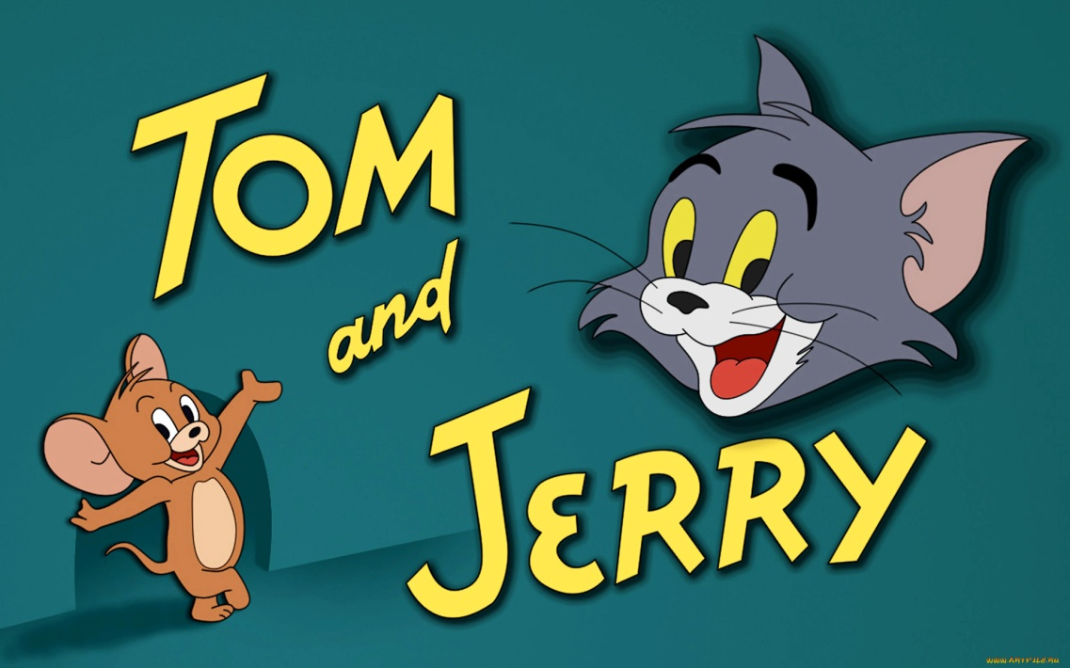
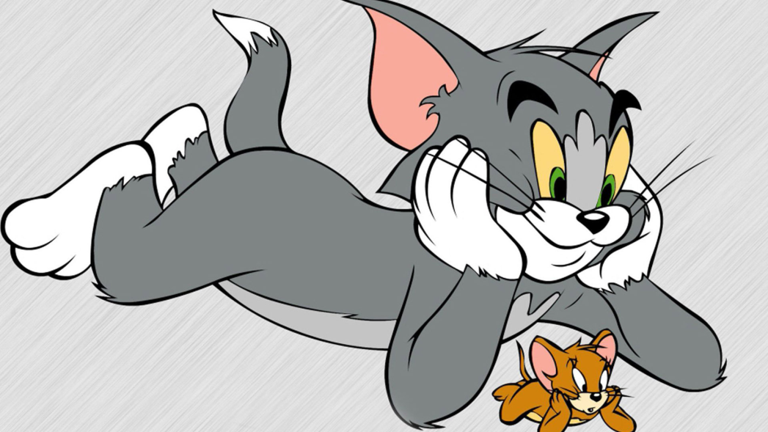
Поэтому появилась идея создать по мотивам мультфильма «Том и Джерри» приложение-игру, в котором домашний кот Том пытается всеми усилиями поймать мышонка. В приложении необходимо реализовать возможность пользователю управлять мышонком с помощью клавиш со стрелками. Котом управляет компьютер, при этом кот должен находить самый короткий путь, чтобы съесть мышонка.

Slide 4
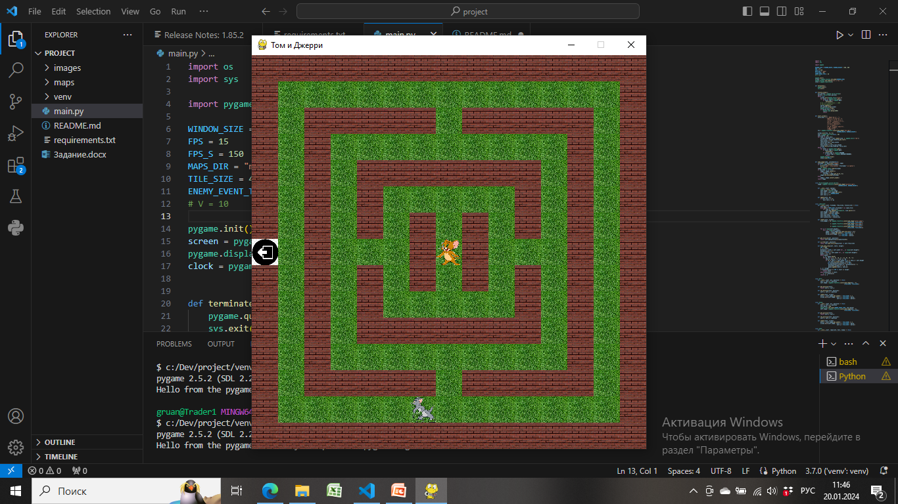
Проект реализован с использованием библиотеки Pygame и различных ее компонентов. Для построения программы использованы следующие классы:
- class Picture - заключительный экран игры с выплывающей надписью "Game over".
- class Labyrinth - реализует игровое поле с клетками, часть из которых включает стены, часть используется для движения, а также клетка выхода.
- class Hero - сущность для реализации кота Тома со всеми необходимыми свойствами и методами.
- class Enemy - сущность для реализации мышонка со всеми необходимыми свойствами и методами.
class Game - реализован для объединения всех существующих сущностей и организации методов для движения кота и мышонка. Также в нем описаны методы для проверки победы того или иного персонажа.

Slide 5
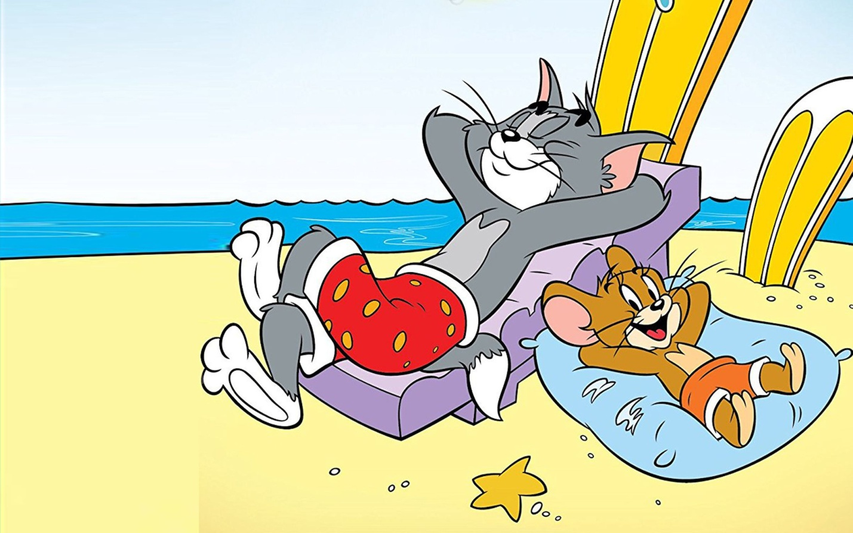
Для работы приложения используются следующие функции:
- def terminate() - управляет закрытием приложения.
- def finish_screen() - управляет движением экрана окончания игры.
- def start_screen() - управляет экраном начала игры и онисанием ее правил.
- def load_image() - загрузка картинок, которые используются в приложении.
- def show_message() - вывод надписей о победе того или иного персонажа.
- def main() - управляет основными циклами программы.

